Slide 1
Устный журнал
«Ветеран журналистики»
Москва
Дом журналиста
14 февраля 2013

Slide 2
Присутствовали:
Баранов Анатолий Сергеевич
Булатов (Царева) Татьяна Ивановна
Василев Анатолий Иванович
Гусев Алексей Борисович
Иванов Александр Михайлович
Карцев Александр Иванович
Кузина Галина Киндеевна
Леонова Татьяна Константиновна
Макаренко Людмила Васильевна
Марков Владимир Семенович
Морсов Сергей Валерьевич
Морсова Наталья Евгеньевна
Охрименко Надежда Николаевна
Павлов Владимир Викторович
Мариам Павловская
Питалев Герман Михайлович
Сухомлин Владимир Александрович
Сорокина Ольга Яковлевна
Тверитнева Евдокия Ивановна
Хасанова Эльза Михайловна
Шуринов Александр Сергеевич

Slide 3
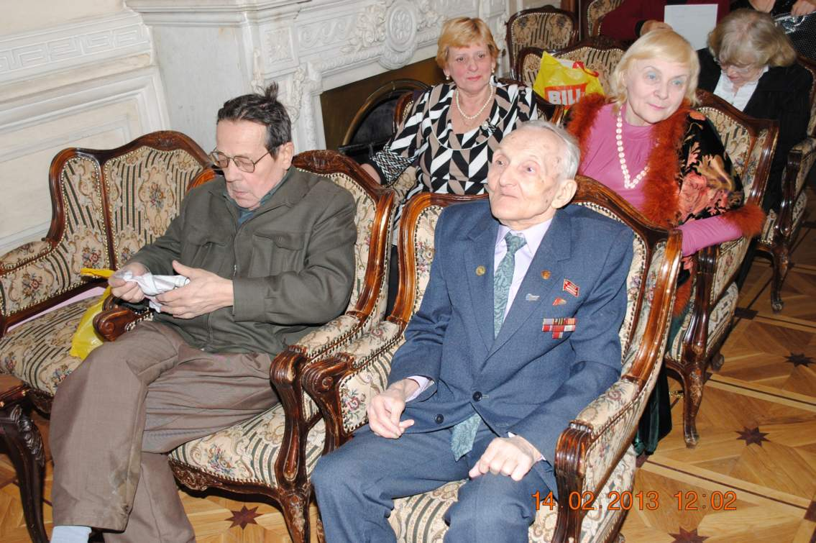
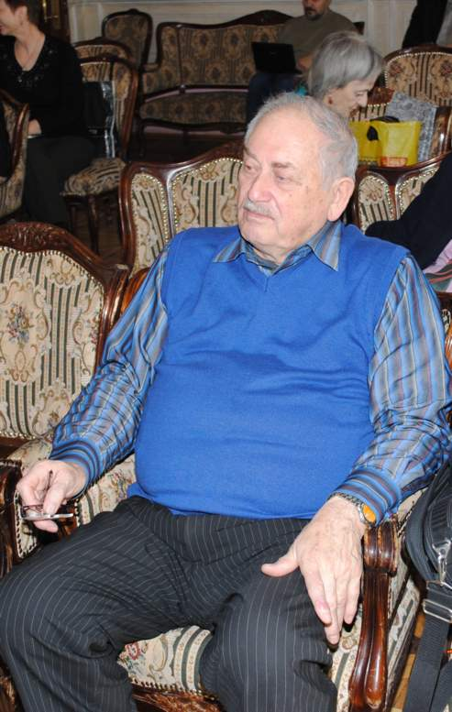

Slide 4
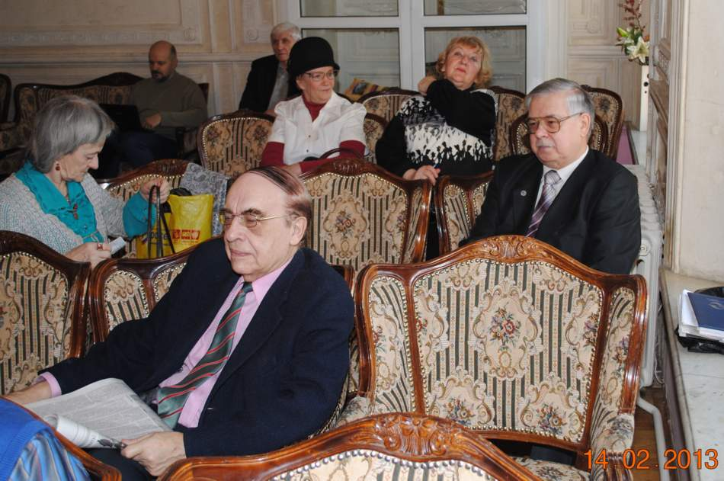
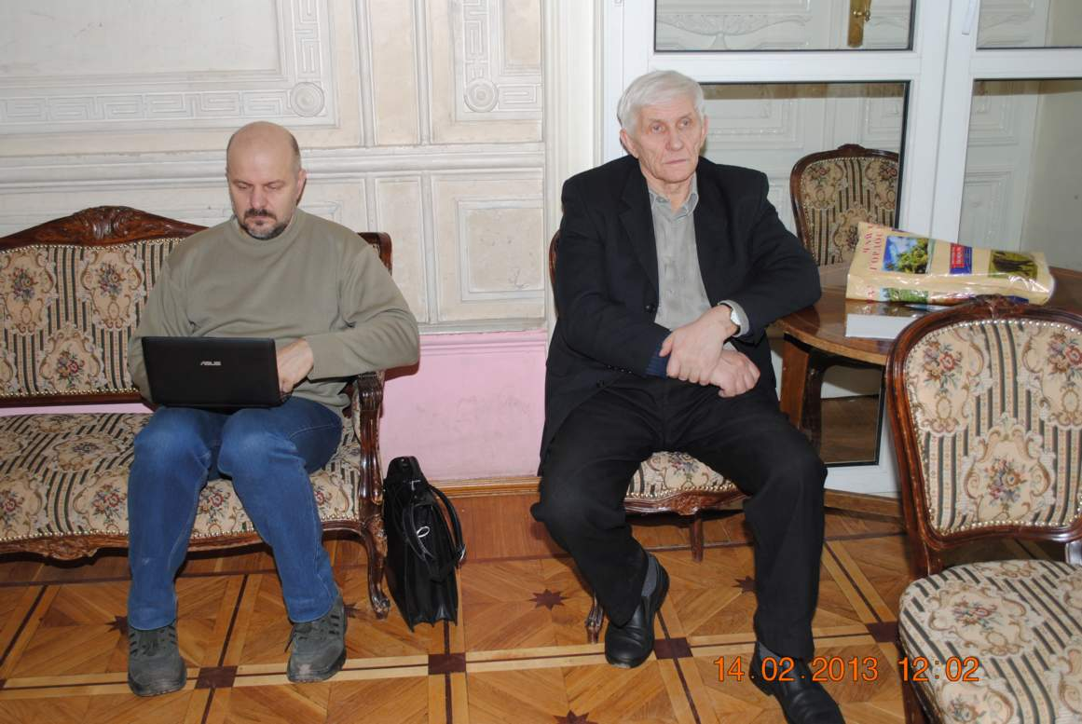

Slide 5
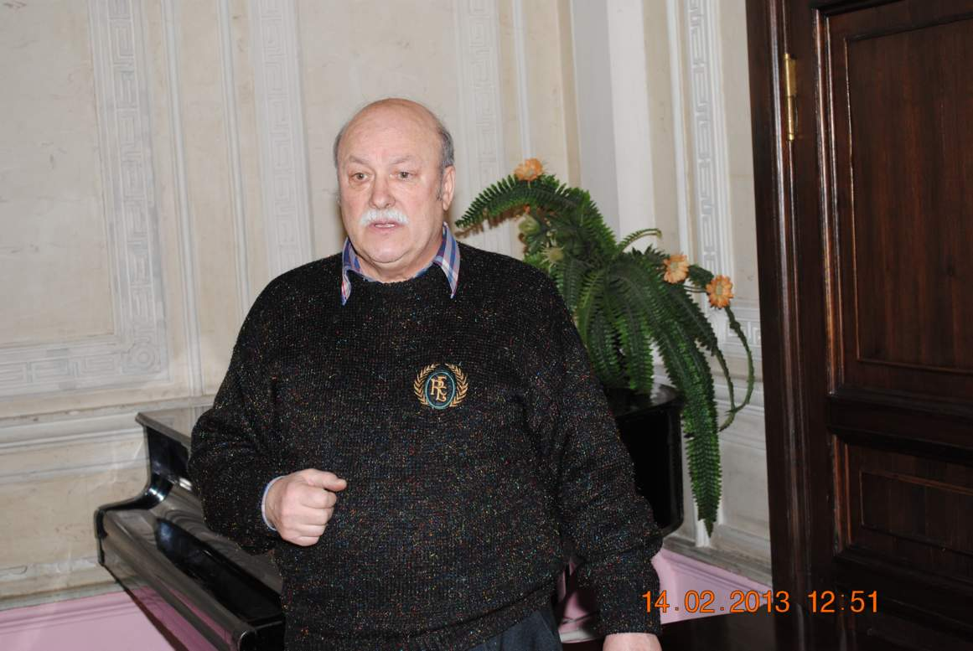
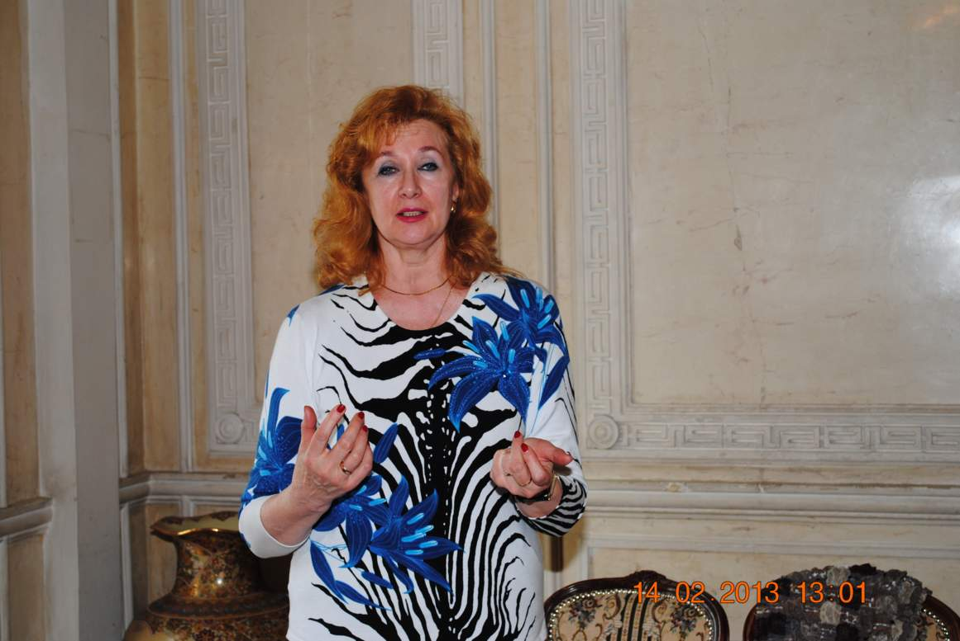
А.С.Шуринов
Т.А.Ананьина

Slide 6
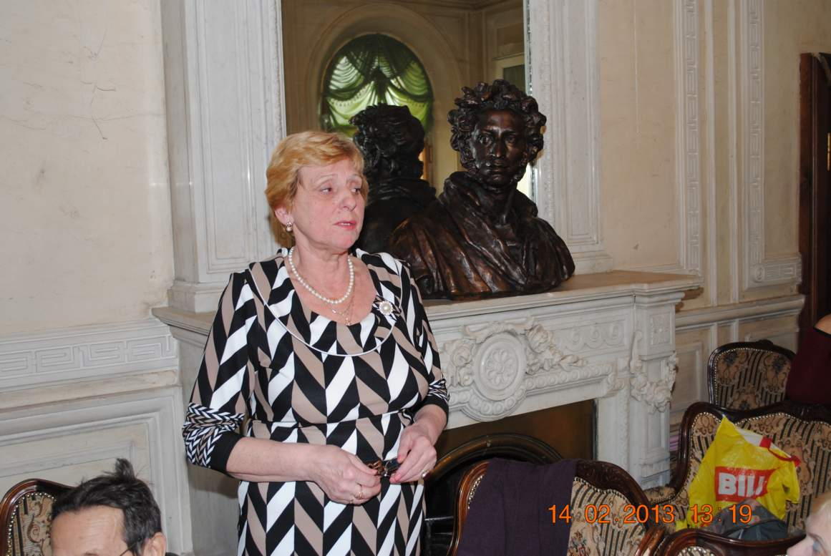
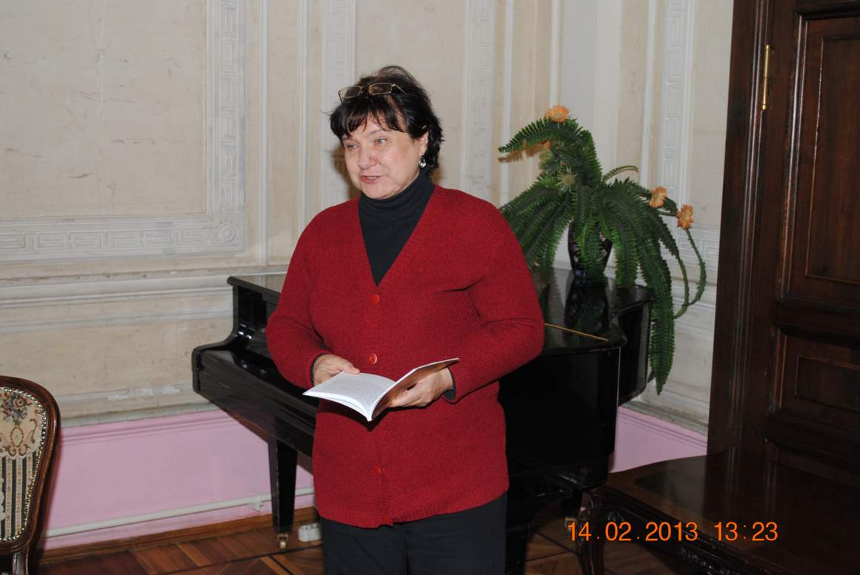
Н.Е.Морсова

Slide 7
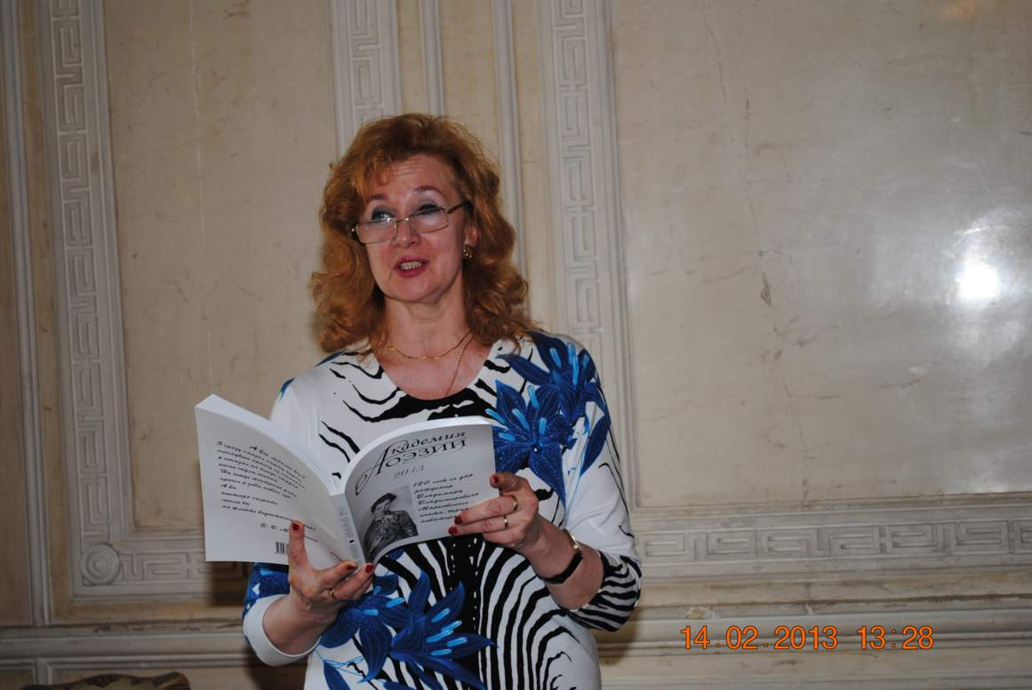
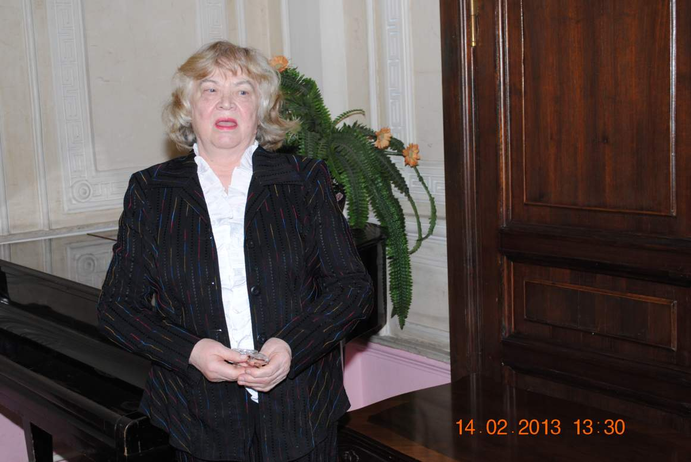
Т.А.Ананьина
Г.К.Кузина

Slide 8
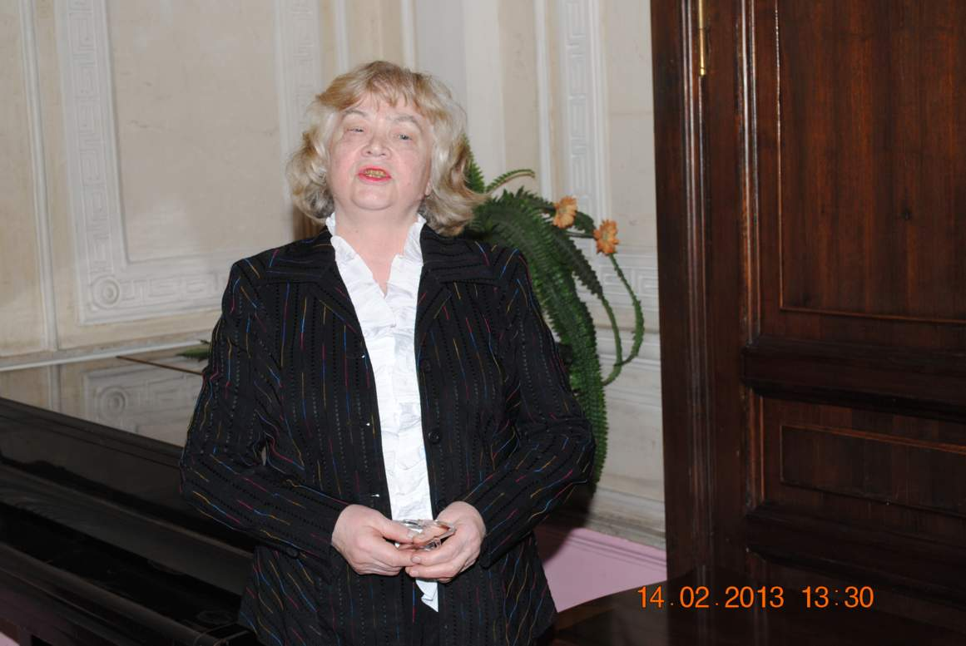
Г.К.Кузина

Slide 9
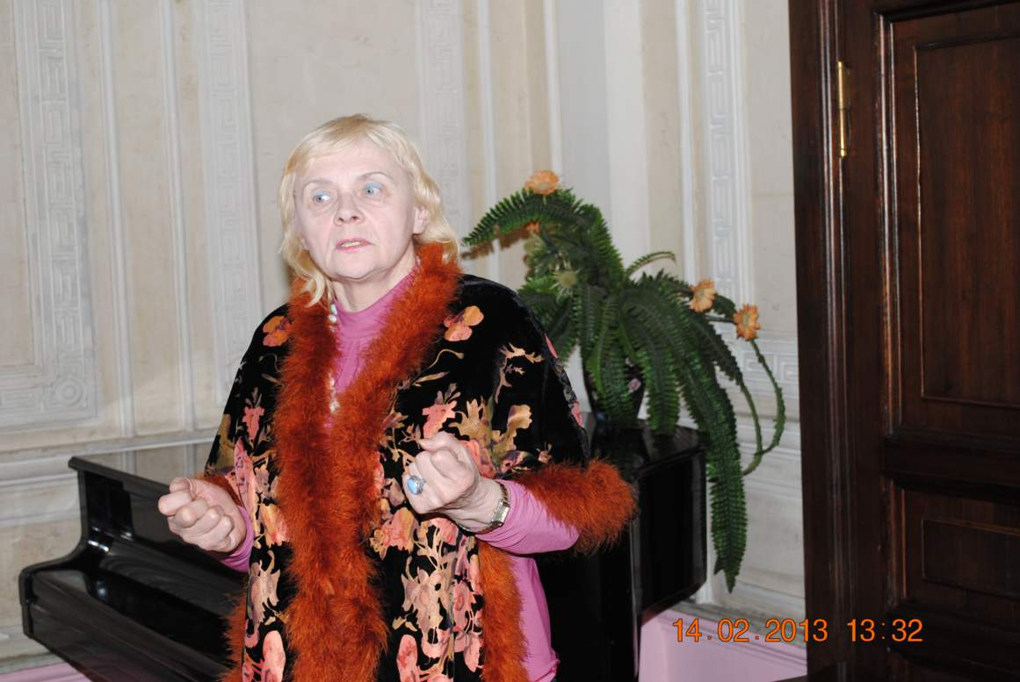
Мариам Павловская

Slide 10
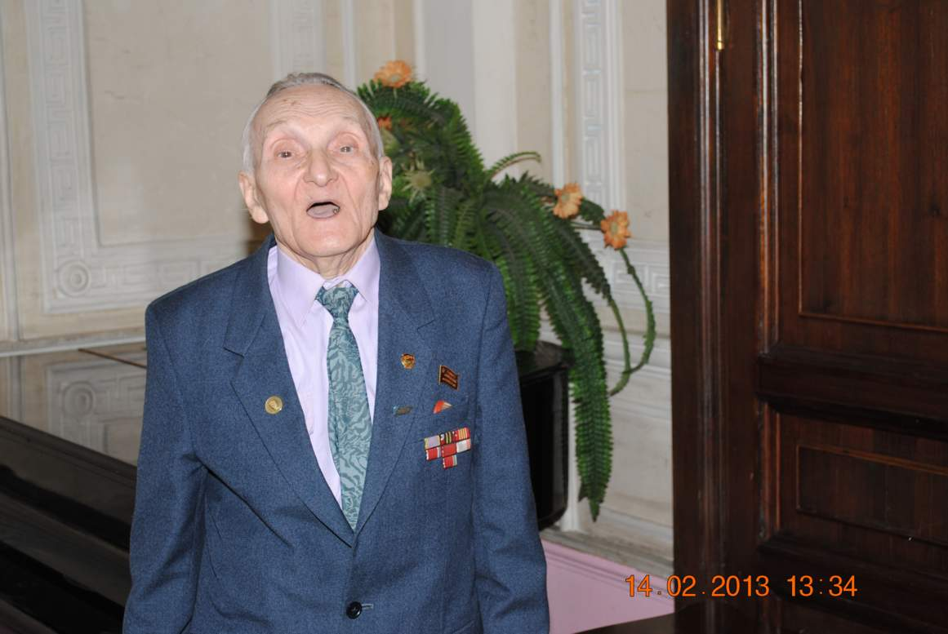
А.И.Иванов

Slide 11
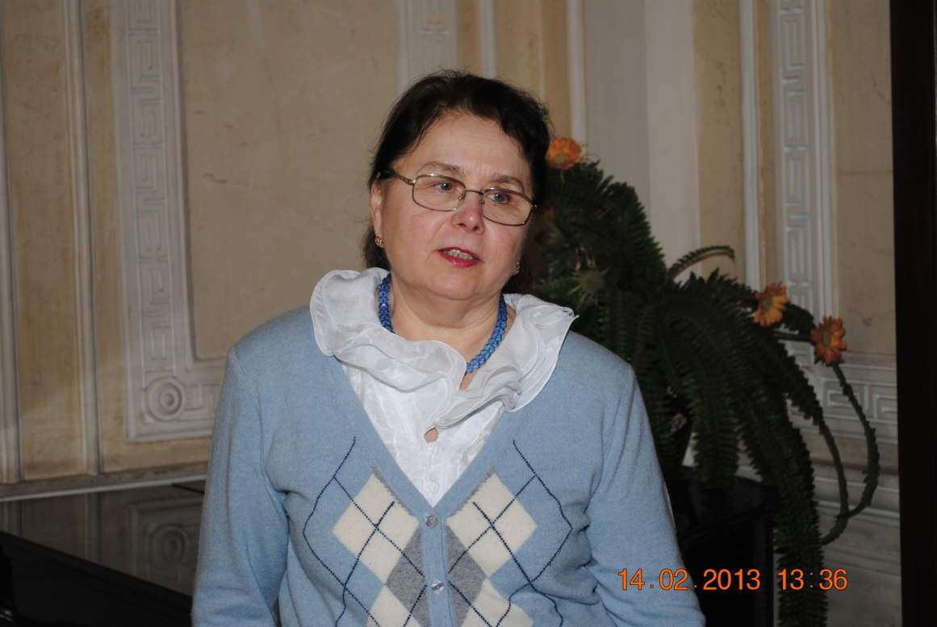
О.Я.Сорокина

Slide 12
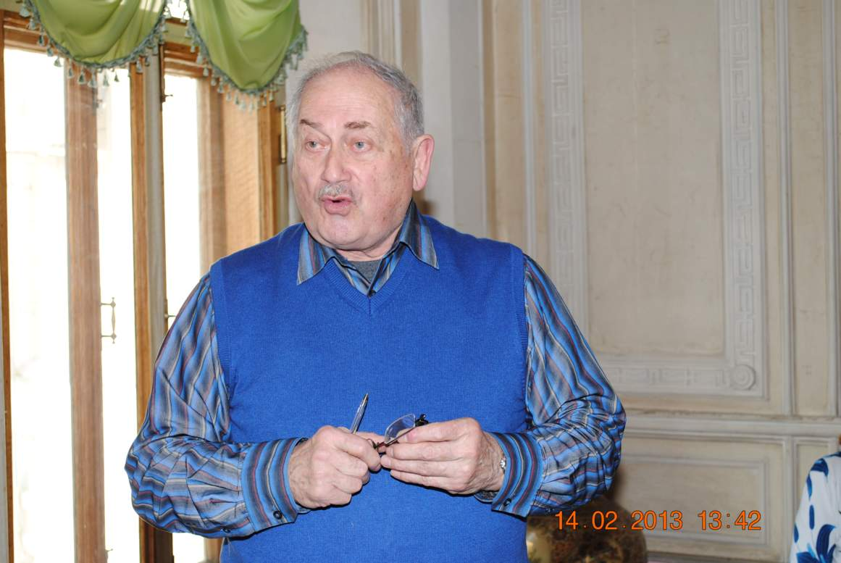
А.Б.Гусев

Slide 13
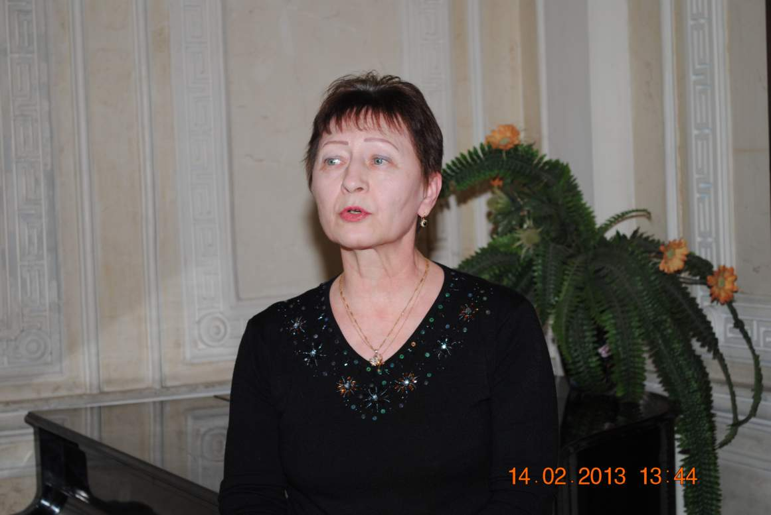
Т.К.Леонова

Slide 14
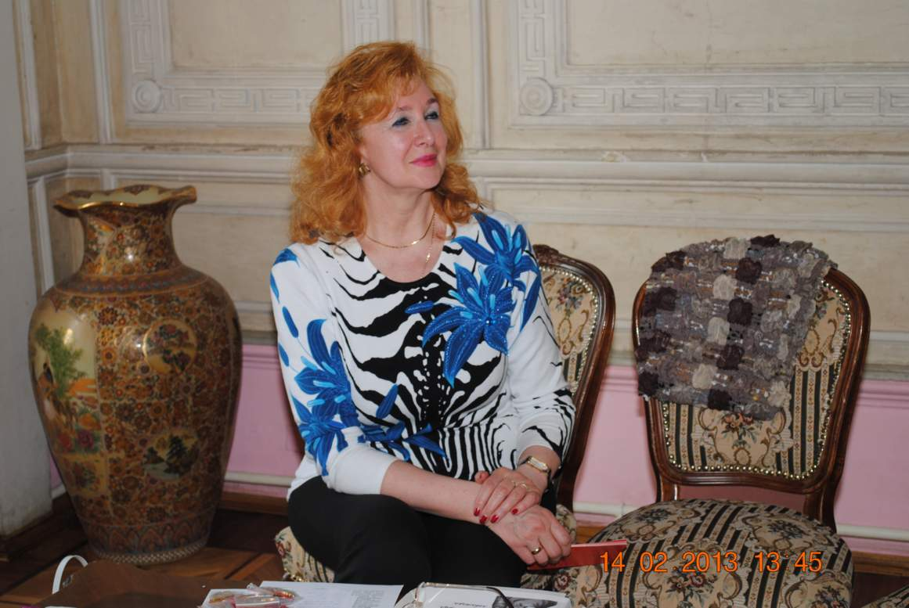
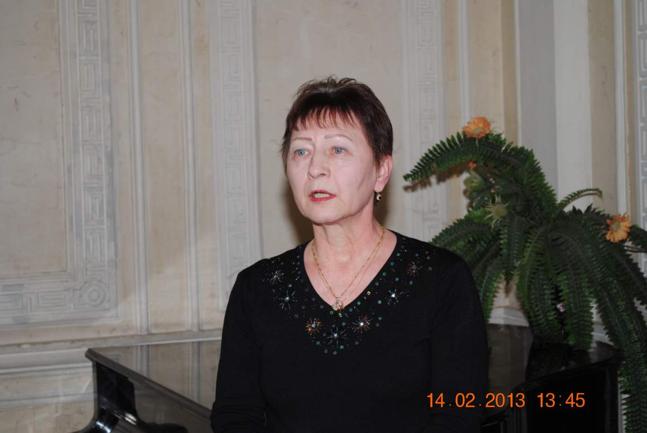

Slide 15
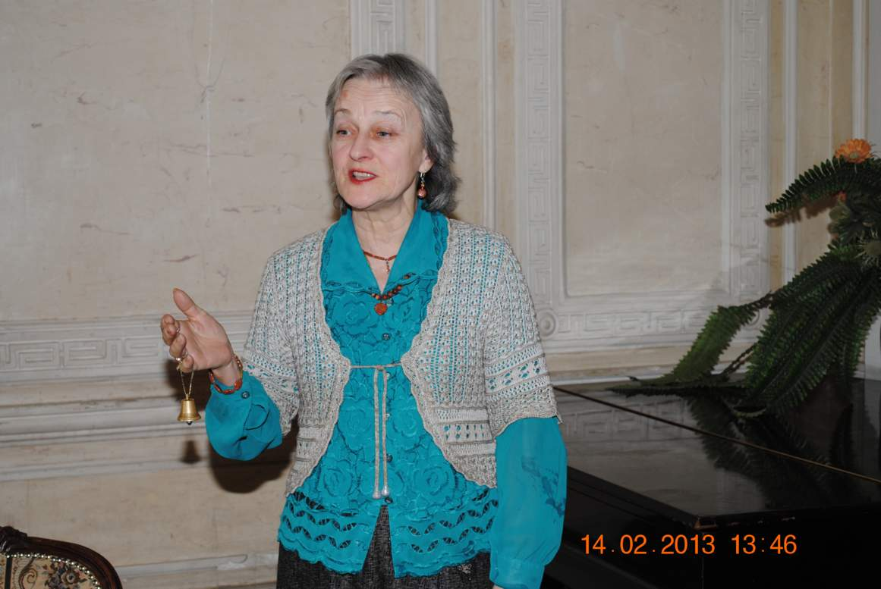
Л.В.Макаренко

Slide 16
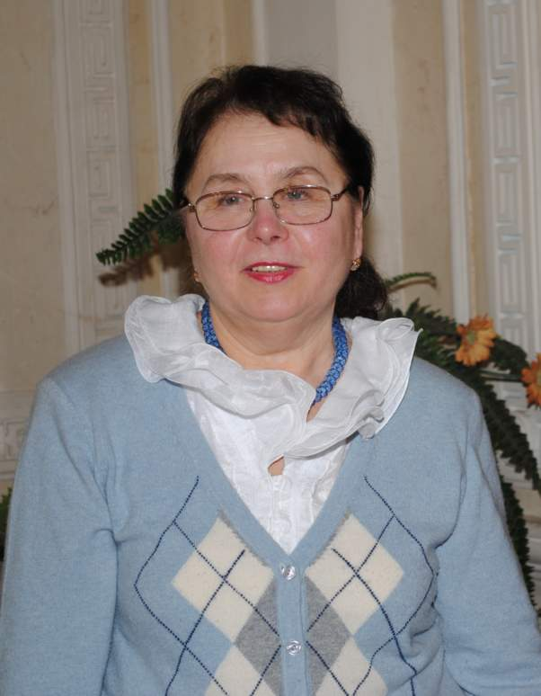

Slide 17
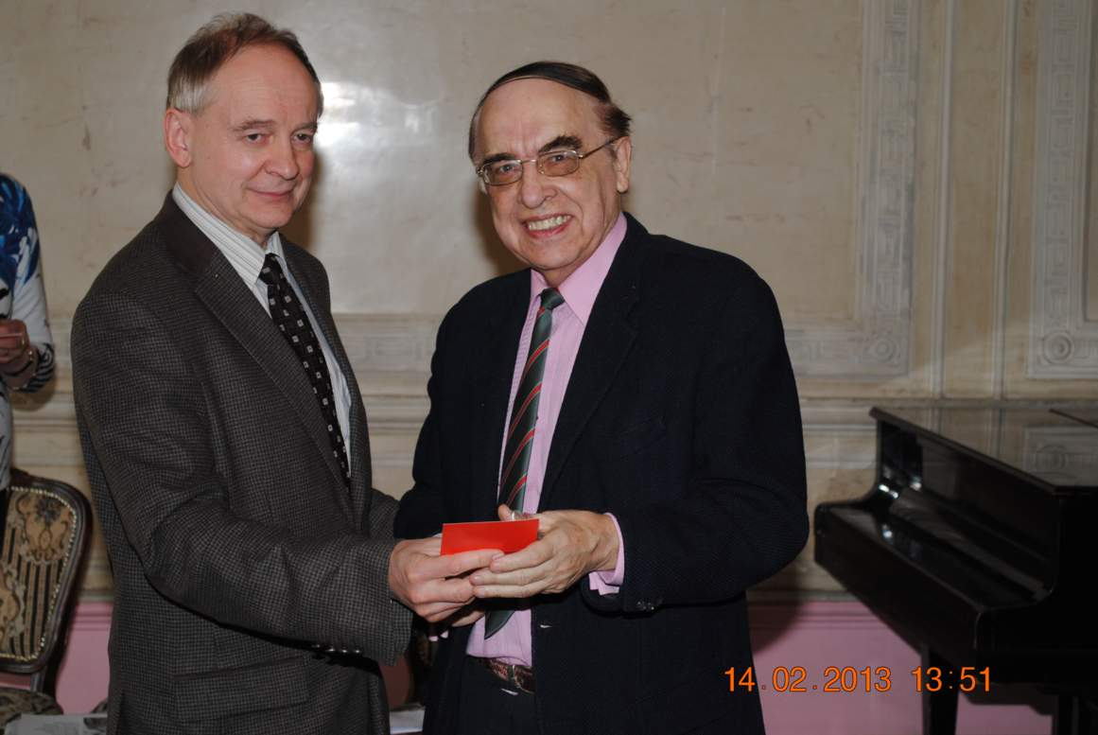
В.А.Сухомлин и А.И. Васильев

Slide 18
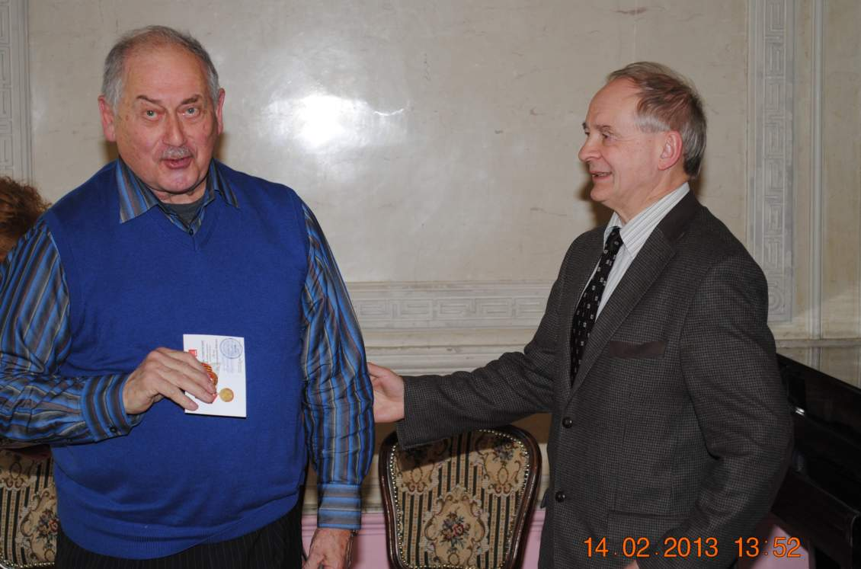
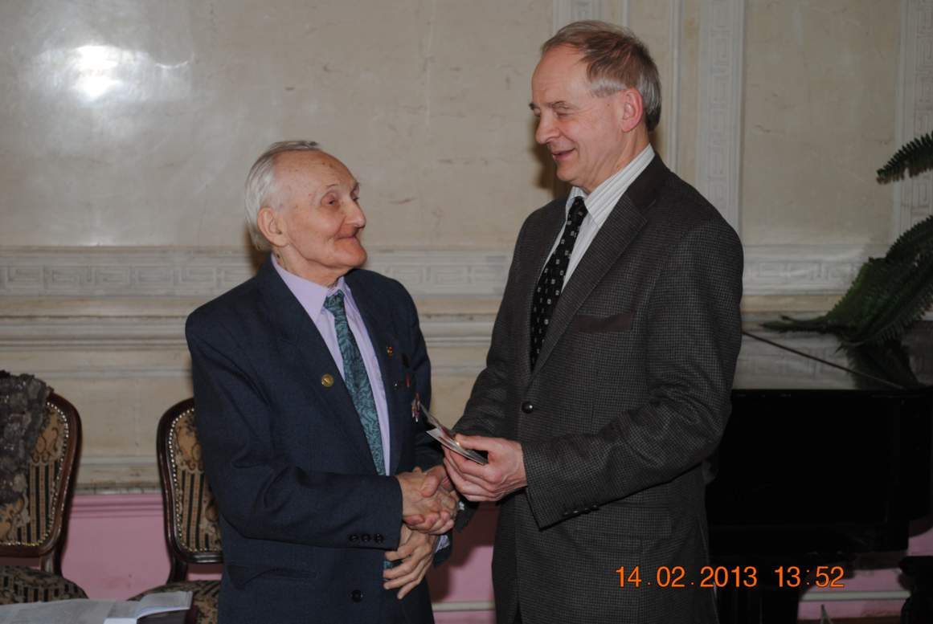

Slide 19
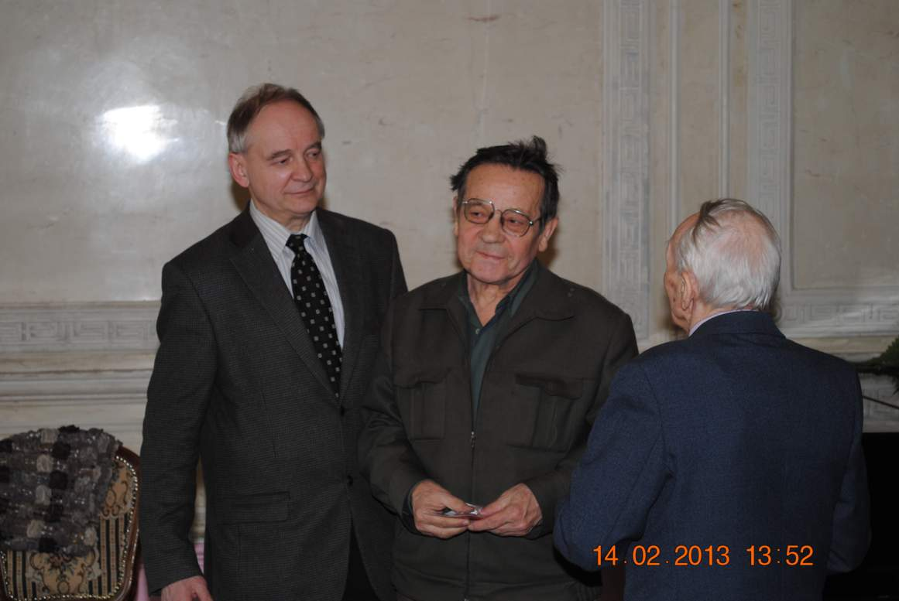
В.С.Марков

Slide 20
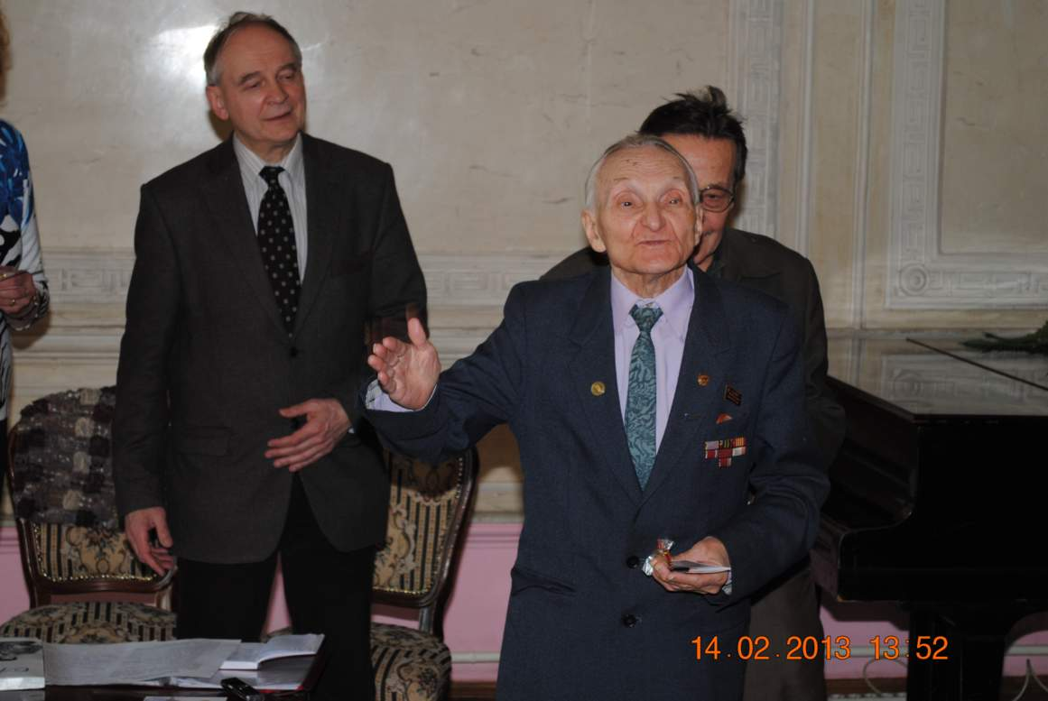
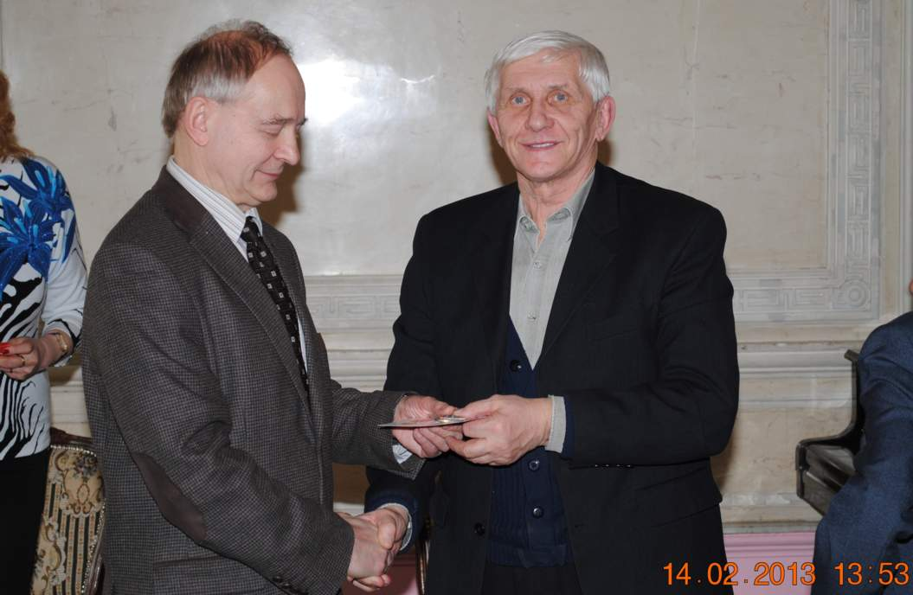
АС. Баранов

Slide 21
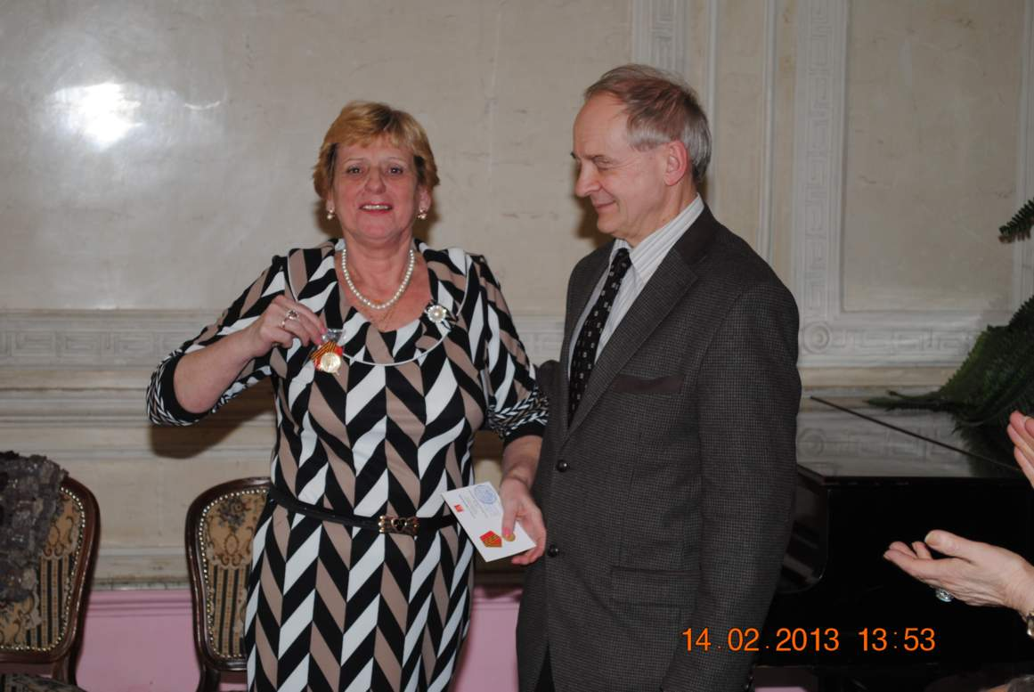

Slide 22
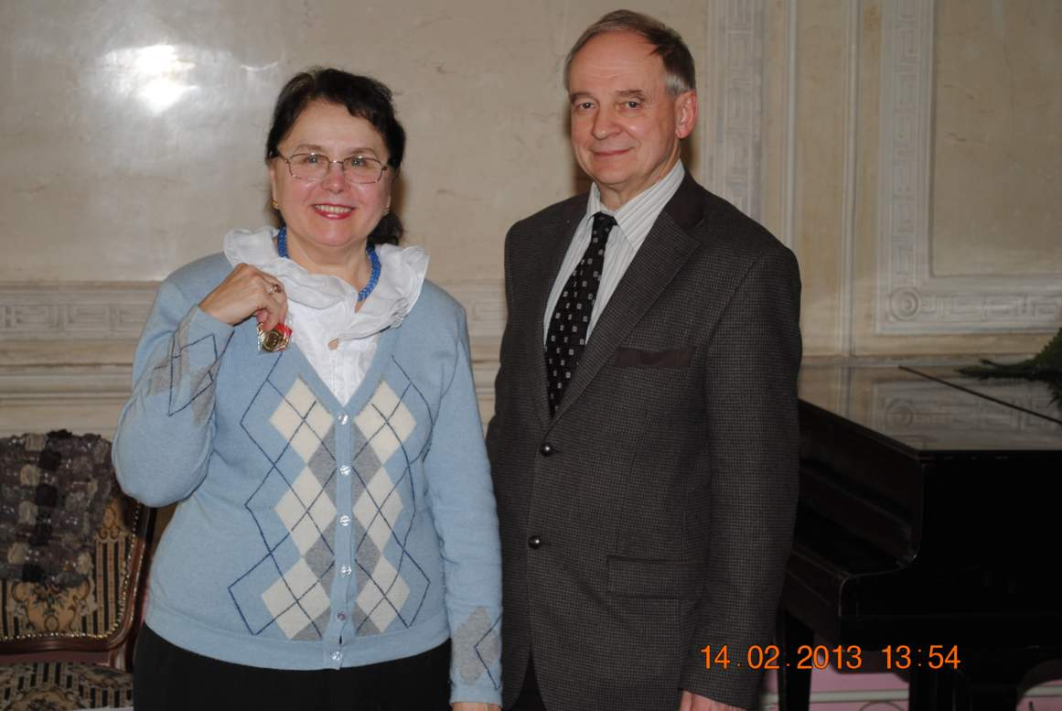
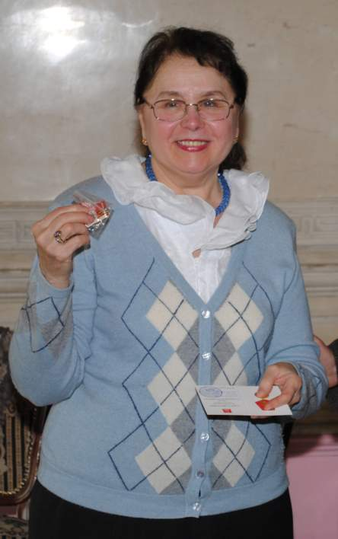
О.Я.Сорокина

Slide 23
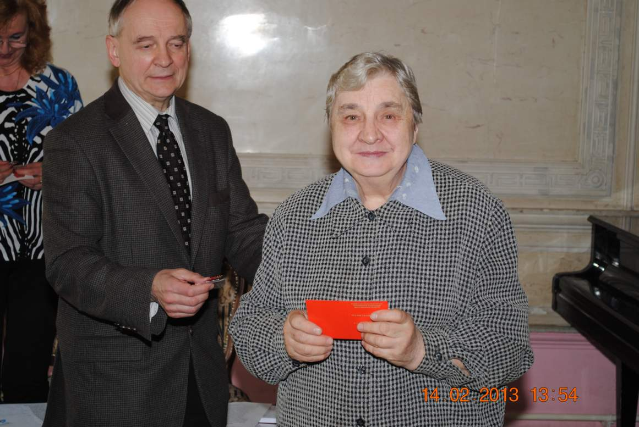
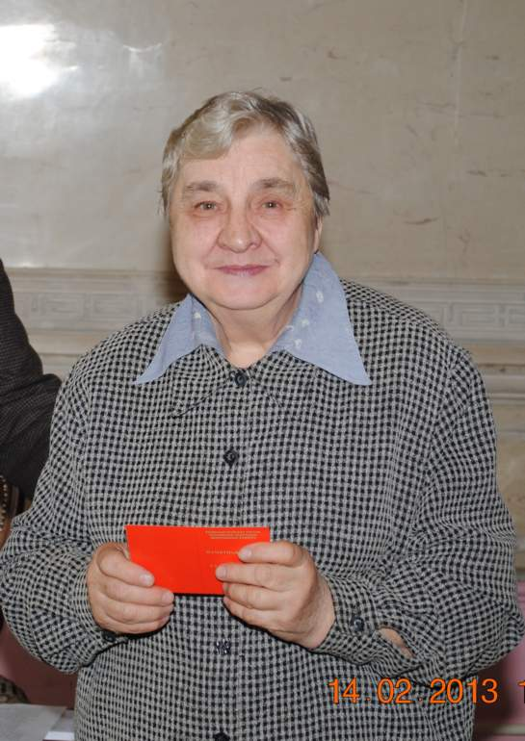
Т.И.Булатова

Slide 24
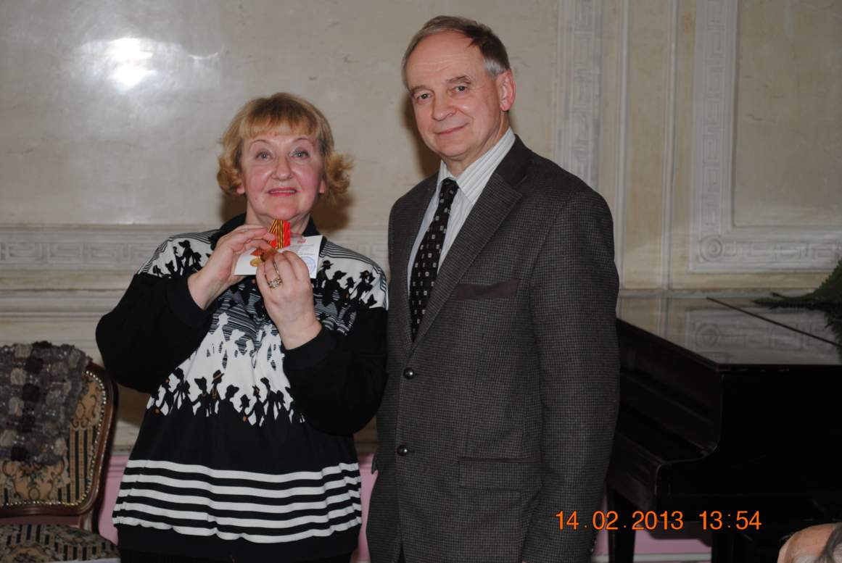
Н.Н.Охрименко

Slide 25
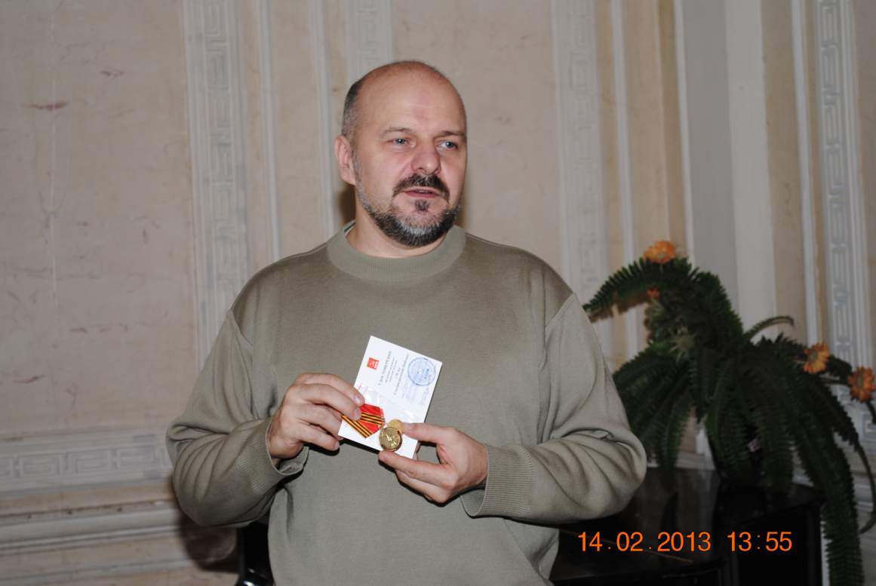
А.И.Карцев

